Slide 1
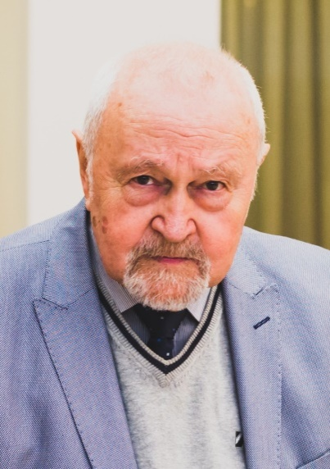
Bipolaritatea în perspectivă evoluționist culturală Prof.M.Lăzărescu, Timisoara, Septembrie 2023

Slide 2
Psihiatrii actuali sunt familiarizați cu Tb. afective dispoziționale Bipolare și Unipolar Depresive din DSM-5,....ce derivă din Boala Maniaco Depresivă a lui Kraepelin,...... care în nosologia tradițională, se afla în inima psihozelor endogene:
PSIHOZELE ENDOGENE TRADIȚIONALE schizofrenia ps. Maniaco-depresivă Paranoia
evoluție prin pusee episoade recurente (ciclice) evoluție cronică fără
ce conduc la defect ce se pot remite spontan deteriorarea persoanei
și complet
Sistemul DSM-III-5 nu mai atribuie însă maniei și depresiei majore calificativul de psihoză.

Slide 3
În DSM-5 se acceptă Episoade (Ep) de Manie și Depresie, definite univoc..precum și stări Mixte rezultate din combinarea acestora..
Ep. au diverse intensități și durate.. configurându-se astfel, între altele,: hipomania, depresia scurtă (ușoară ?), ciclotimia, distimia; episoadelor li se pot adăuga calificatori (inclusiv psihotici ).
Modelul evolutiv prin Ep. Periodic recurente rămâne specific, putându-se manifesta și tranziția directă între diverse Ep. sau cazuri cu cicluri rapide.
Prin combinarea acestor Ep. se configurează două grupaje nosologice, comentate în capitole separate,... ce gravitează în jurul:
- Tb Bipolare –TBP I și II – și Tb Monopolar Depresivă
( TBP I prezintă succesiv Ep. Maniacale și de Depresie majoră... iar TBP II, Ep clinice de Depresie majoră, intercalate de Ep hipomaniacale și mixte ).

Slide 4
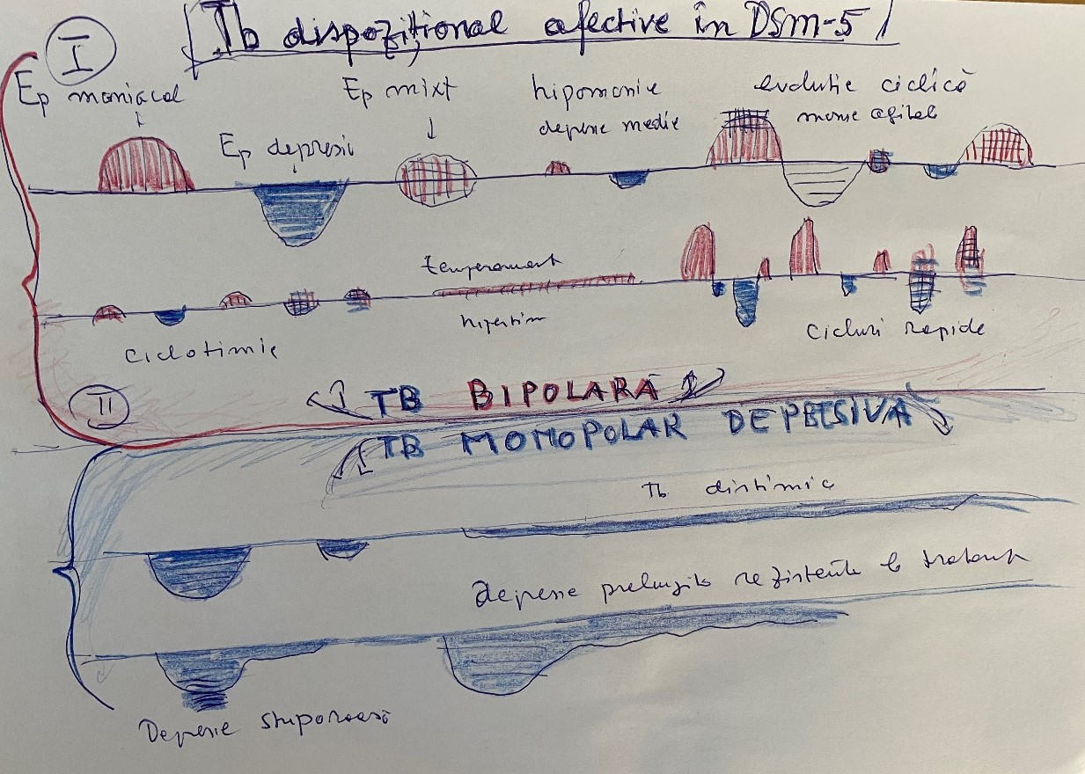

Slide 5
O atenție aparte merită Ep Hipomaniacal, mai scurt și mai puțin intens decât cel maniacal și fără necesitatea internării,... în timpul acestuia, pacientul poate fi efectiv performant, prezentând:
- îndrăzneală +...decizii ușoare....energie +.. redusă nevoie de somn...funcții cognitive +.....vorbire fluidă, convingătoare..sociabilitate + lipsă de reticențe, convinge și angrenează ușor pe alții...etc....În aceste condiții pot însă apare:
..acțiuni riscante ( condus hazardat cu pericol vital..impulsivitate...cheltuire de bani..)... dezinhibiție erotică (crește interesul și performanța sexuală, contact, aventuri, promiscuitate, coprolalie), comportamente compromițătoare; euforie sărbătorească petrecăreață (bună dispoziție gregară, dezinhibiție, consum crescut de alcool și substanțe, cântec, dans etc.)...dar și...crescută creativitate artistică...
Ep Hipomaniacal e trăit și reamintit cu plăcere, dorit (addictiv)

Slide 6
Una din specificitățile sistemului DSM-III-5 (valabilă și pt tb. dispoziționale) constă în definirea explicită și operațională a unui număr finit de entități nosologice delimitate....fără un continuum între categorii și între acestea și normalitat. (Se acceptă în schimb comorbidității, care în TBP și TMD sunt multiple, practic cu întreaga psihopatologie)
Dar, în sec. XXI nu mai putem ignora înscrierea psihopatologiei – dincolo de utilitatea ei pentru practica psihiatriei - și între parametrii antropologiei generale,....fapt ce pretinde înțelegerea continuumul cu normalitatea
Acest continuum a fost de fapt acceptat și studiat de pricipalele Doctrine psihopatologice dezvoltate în paralel cu DSM-III-5, precum:
- Doctrina vulnerabilitate/stres.......- D. psihopatologiei developmentale.
- D. spectrelor maladive............ - D. evoluționist culturală.
Vom comenta unele aspecte ale ultimelor două

Slide 7
DOCTRINA SPECTRELOR MALADIVE IN PSIHOPATOLOGIE
Doctrina spectrelor maladive susține în psihiatrie necesitatea de a fi studiate, nu doar episoadele definibile clinic (prin DSM-5) la un pacient dat, ci și prezența la acesta.. dar și la rudele sale de gr I.. a:
- manifestărilor subclinice de același tip.....- a particularităților temperamentale (și a tb de personalitate)..- a hobby-urilor..,- a profesiilor preferate, - a comportamentelor particulare (e.g. suicidul) ..- a a talentelor deosebite....
- În spectrul bipolar se întâlnește astfel.. pe lângă o mare rată a suicidului...un procent crescut de creatori artistici (de poezie, proză, literatură, muzică )...instabilitate comportamentală și financiară....impulsivitate...addicții...
În perspectiva spectrelor, se acordă un rol important și temperamentelor afective, care, singure, nu constituie un dg. psihiatric.

Slide 8
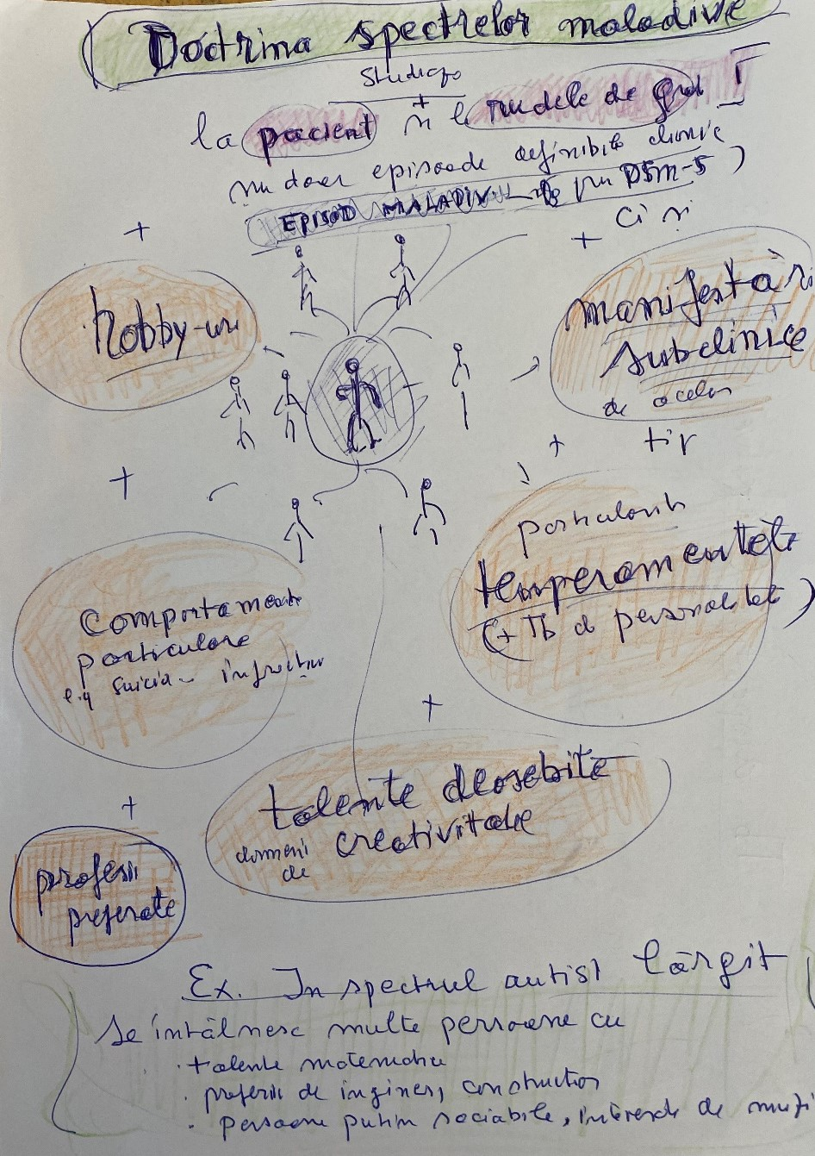

Slide 9
Merită atenție tema temperamentelor afective (neincluse între categoriile DSM-5). Astfel, temperament hipertim s-ar caracteriza (după Akiskal) printr-un set de itemi ce pot avea – la fel ca hipomania - și valențe pozitive:
” Persoane ce în permanență au un nivel crescut de energie cu nevoie redusă de somn, asertivi, predispuși spre contestare, uneori cu o dispoziţie veselă ( optimist sau exuberant/iritabil); - încrezător în sine ( uneori grandiozitate); - plin de planuri, - uneori nechibzuit sau impulsiv; - vorbeşte mult; - sociabil, exuberant, hiperimplicat; - neinhibat, caută stimularea, - uneori promiscuu”.
Se poate comenta și o variantă a hipertimului jovial, vesel și petrecăreț.
Apariția unor episoade depresive majore recurente la persoane cu temperament hipertim se cer a fi considerate ca aparținând bipolarității..

Slide 10
Privitor la temperamentul depresiv, acesta a fost de fapt descris constant încă din antichitate (temp. Melancholic) fiind corelat cu pesimismul, astenia, timiditatea , ruminațiile mentale. În Renaștere, temperamentul. „depresiv-saturnian„ a fost asociat cu înțelepciunea.
În a doua jumătate a sec.XX, Telembach a descris un Tipus Melancholicus, om retras, serios, preocupat de ordine şi de muncă anonimă performantă, predispus la depresii endo-reactivă recurente (datorită adaptării dificile la schimbările de viaţă); interesul excesiv față de ordine ți perfecționism profesional îl apropie și de obsesionalitate (anancasm).
(Mai recent, Tyrer a comentat - sub eticheta de COTYMIE – conjuncția dintre un temperament depresiv și un set de tb. tradițional etichetate ca „nevrotice„ : tb asteno cenestopate, hipocondriace, anxios-fobice, ruminativ-obsesive, conversiv).

Slide 11
S-a descris și o variantă temperamentală a ciclotimiei (Akiskal), la care ar alterna perioade de astenie abulică cu preocupări hipocondriace.. ..cu perioade de productivitate crescută, cu hipersociabilitate..
Rămâne deschisă și problema unui temperament mixt - neliniștit, frământat, tensionat cu frecvente izbucniri impulsive și tentative suicidare, schimbător, cu perioade de exaltare și disperare, hiperimplicat, pasionat etc. (model Lord Byron);...etichetat uneori ca și „cameleonic„ sau „mercurial„. Profilul a rămas o referență pentru modelul de „geniu poetic romantic„: fremătător, clocotitor, febril, furtunos, exaltat. Vulcanic etc.
În prezent acest „temperament mixt„ e abordat și ca o componentă – sau o variantă – a TP Borderline, ce în prezent e comentată predominant prin instabilitatea relațională cu persoane intime

Slide 12
Viziunea continuumului psihopatologic pe care o cultivă doctrina spectrelor implică luarea în considerare a derivării sindroamelor psihopatologice din structuri psihice normale și adaptative, utile bunei funcționări a oricărei persoanei, (inclusiv a creatorilor).
Pentru sd Maniacal și cel Depresiv nu e dificil să se circumscrie un contur formal coerent al unor structuri psihice care susțin comportamente adaptative:
- externalizate: stările dezinhibat-expansivă de elație,
- internalizate: stările inhibat retractile de depresie.......
..și care, în varianta lor deficitară, caricaturală, se manifestă ca sd maniacal sau depresiv, identificabile prin „liste de itemi„ așa cum pretinde DSM-5 pt diagnosticul lor pozitiv.

Slide 13
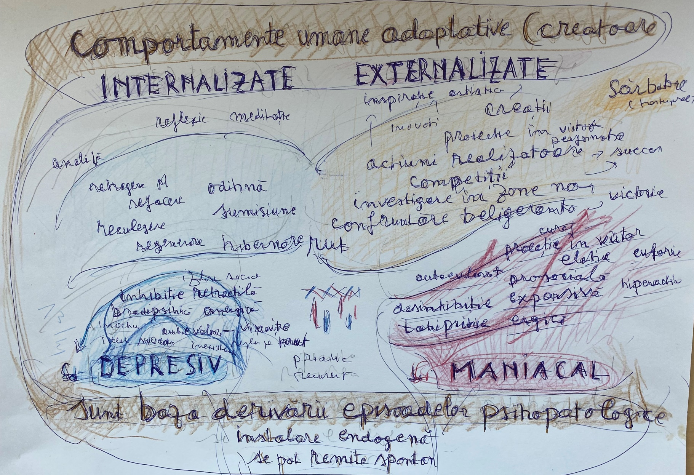

Slide 14
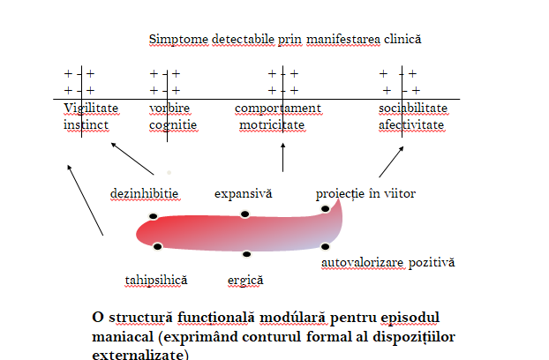

Slide 16
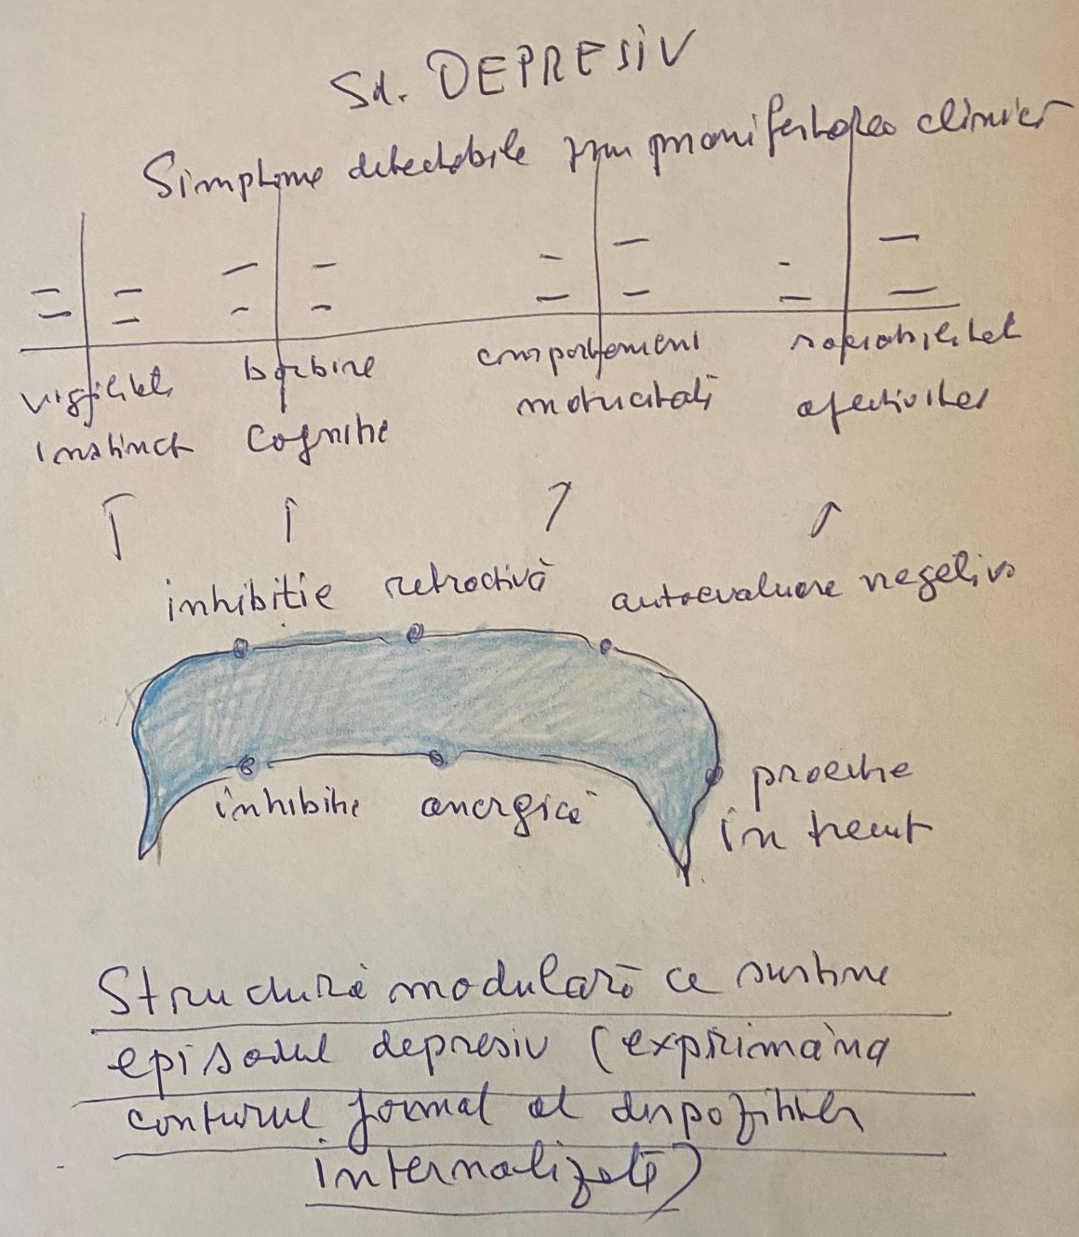

Slide 17
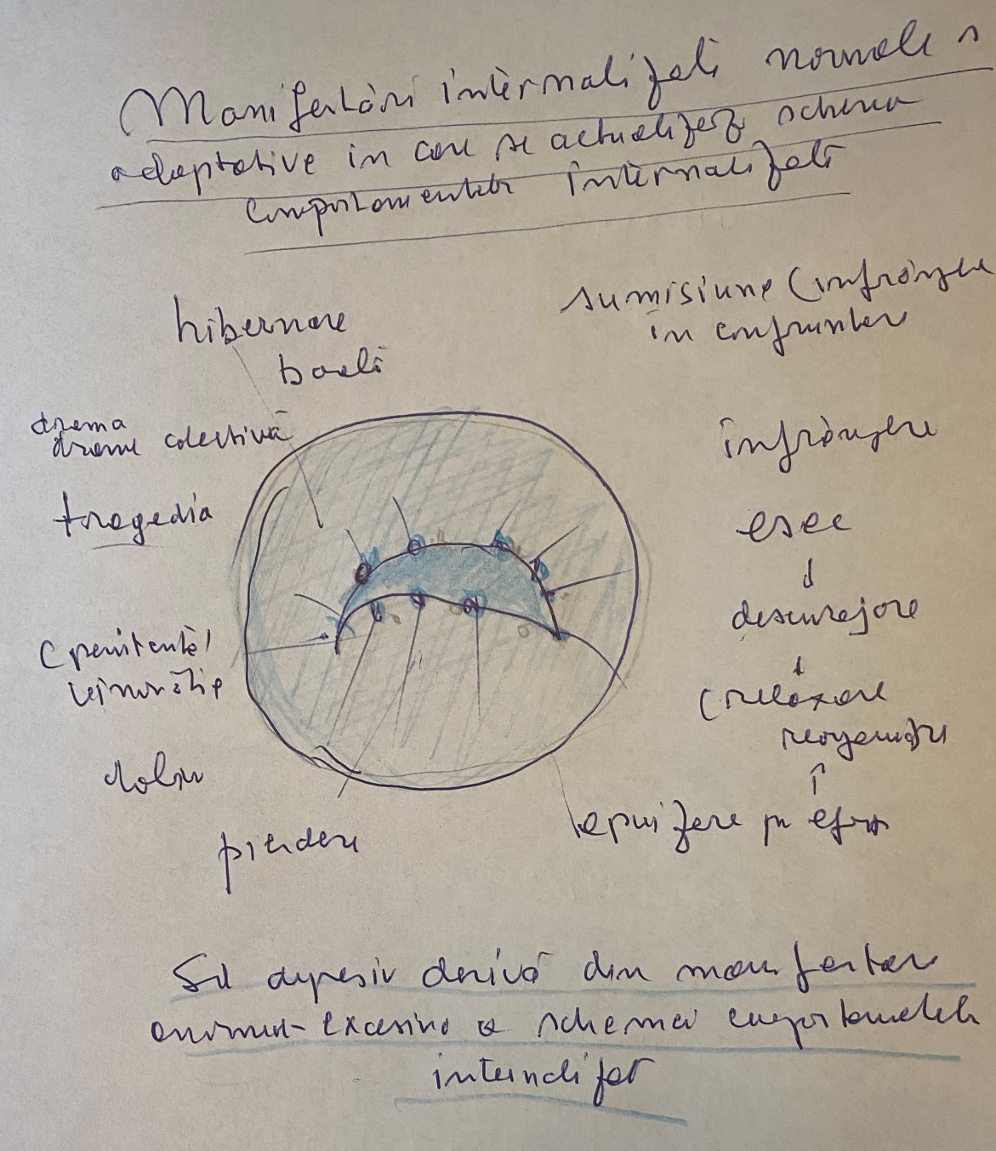

Slide 18
Varianta standard (idealizată) a Ep Maniacal și a Ep Depresiv se manifestă și mixtată cu alte dispoziții afective...în primul rând cu cea agresiv-beligerantă în manie și cu anxietatea fobică în depresie...dar combinațiile pot fi variate, incluzând stările mixte..
Această perspectivă trimite psihopatologia episoadelor afective spre luarea în considerare a întregului evantai al celor 5 dispoziții afectiv-temperamentale bazale, care participă atât la :
- configurația temperamentului;...cîtșila
- manifestarea reacțiilor comprehensive;..precum și la
- constituirea episoadelor dispoziționale psihopatologice.
(1/- elația-expansiv-realizatoare (și vesel sărbătorească)......2/- agresivitatea-distructiv-beligerantă....3/- anxietatea-fobică-a nevoii de protecție....4/- depresia-inhibat-retractilă,,,5/- detașarea indiferentă observațională)

Slide 19
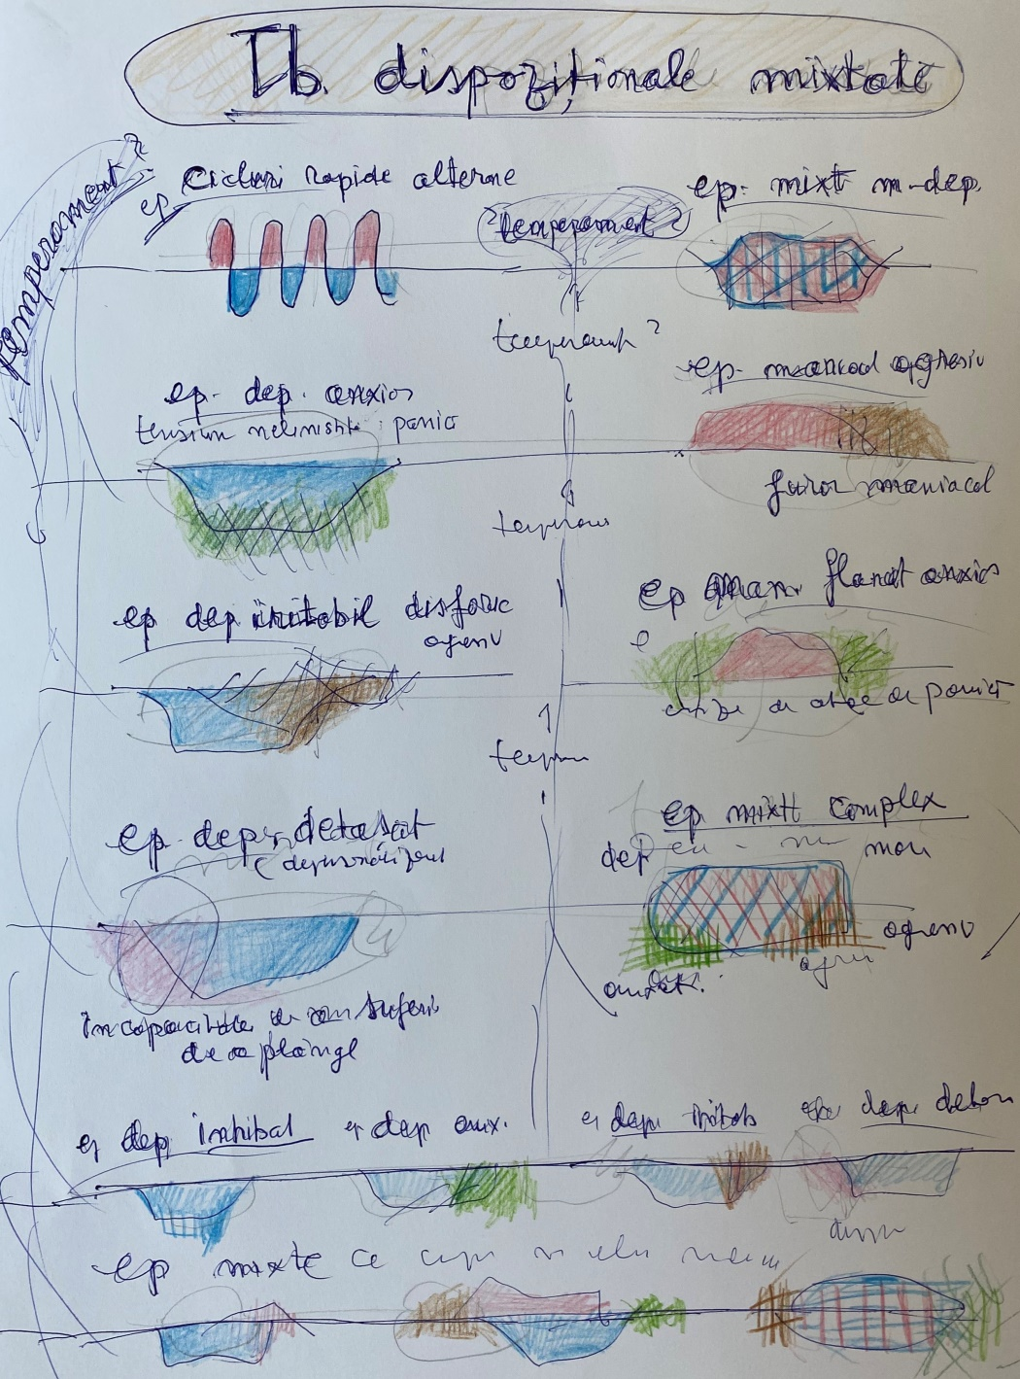

Slide 20
DOCTRINA PSIHOPATOLOGIEI EVOLUȚIONIST CULTURALE
Aceasta are și ea în vedere perspectiva continuumului dintre sindroamele psihopatologice și normalitate, considerând nu doar că
- tb. psihice derivă din trăiri normale și adaptative, ci și că - - structurile psihice normale au fost selecționate evolutiv tocmai pentru că erau adaptative,
- iar manifestarea lor deficitară, psihopatologică, realizează un fel de „experiment natural, ce scoate la iveală aspecte infrastructurale ale psihismului (care în normalitate sunt insuficient de vizibile, fiind implicite)
(Psihopatologia ar putea fi astfel impotantă pentru descifrarea specificului psihismului uman).

Slide 21
Doctrina evoluționistă consideră, deci, că omul moștenește progresul psihologic realizat în lumea animală.. prin reținerea trans-generațională a comportamentelor performante, (susținute de rețelele neuronale de tip modular ce se transmit genetic)...
...considerând că, unele modele comportamentale adaptative ce se afirmă deja în plan biologic, după ce se complexifică la om, stau la baza derivării unor stări psihopatologice.
Astfel în perspectiva Bipolarității ar fi de reținut comportamentele externalizate și internalizate periodice, sezoniere din:
- Rut în care, ca în manie (M-1), comportamentul e dezinhibat sexual, expansiv, ergic (cu confruntaresa intraspecifică a masculilor).....
- Hibernare în care, ca în depresie (D-1), comportamentul e hipoergic, inhibat, bradipsihic, izolant, consumând puține resurse.

Slide 22
D-2/În această perspectivă biopsihologică, DEPRESIA a mai fost comparată de către evoluționiști și cu comportamentul reactiv circumstanțial de „mimare a morții„ (Totstelreflex) ce se instituie la animale în condiția pericolului iminent din partea unui predator.....
..și cu.. comportamentul „declarației de înfrângere„ din cadrul confruntărilor intraspecifice....constând într-o poziționare ce expune părțile corporale vulnerabile..conducând la inhibarea agresivității .
Desigur... astfel de modele psihobiologice sunt simpliste în perspectiva depresiei umane.... putând susține interpretări și în direcția „leșinului histeric„ (captativ).. sau a stuporului de tip cataton – deconectant .
Menținând perspectiva evoluționistă, se cere avută în vedere acum complexitatea psihismului uman, ce are în spate nu doar antropogeneza de peste un milion de ani, ci si istoria culturală de după neolitic

Slide 23
În măsura în care doctrina evoluționistă abordează PSIHISMUL UMAN, se cere avută în vedere complexa structură a acestuia la persoana conștientă, care implică un context specific bazat pe
.... un mediul lingvistic teoretic, discursiv (comunicațional si conceptual)... ......sprijinindu-se pe relaționări interpersonale particulare susținute de creierul social,.. și ...
...implcându-se acțiuni realizatoare complexe, bazate pe „funcțiile cerebrale executive„
...operând pe modele probabiliste...
... în cadrul unor rețele sociale integrate în practici instituționalizate, reglate prin norme și valori...
... ancorate în câmpuri socio cultural spirituale.....
Principiile generale ale psihopatologiei evoluționiste se pot aplica, în esență, și acestui psihism, inclusiv patologiei dispoziționale..

Slide 24
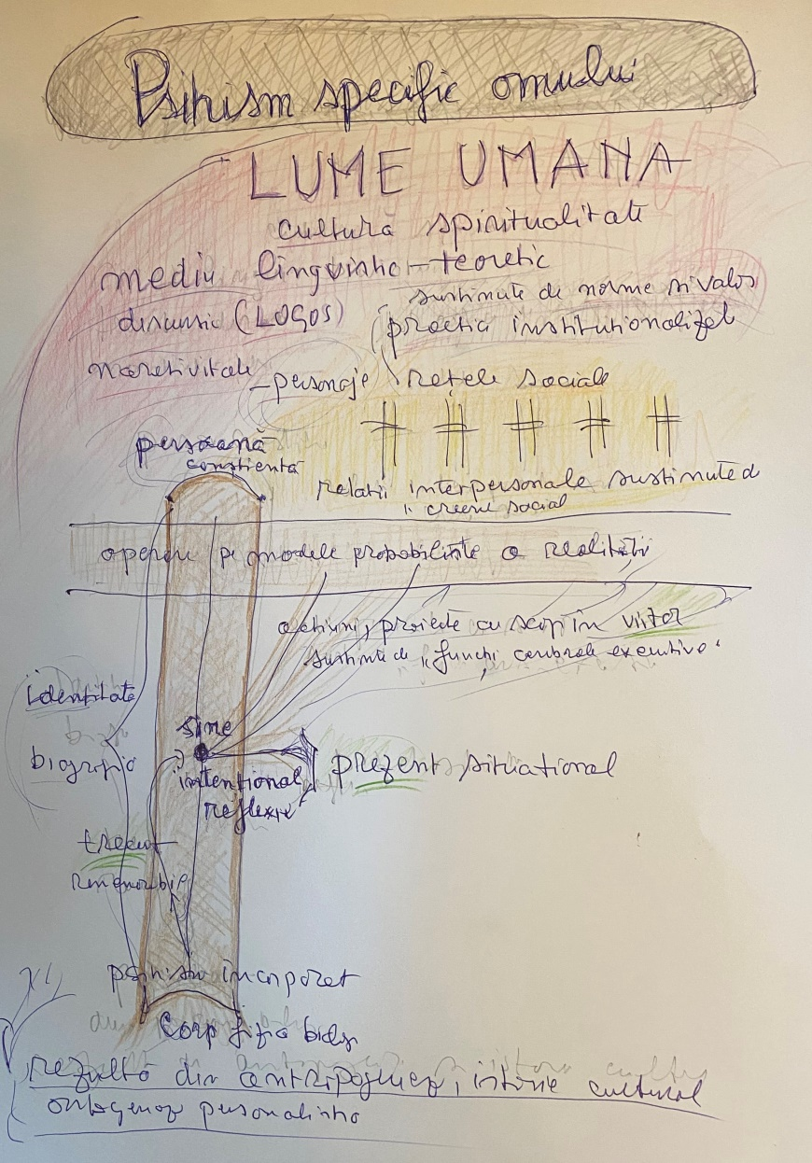

Slide 25
D-3/ La om, chiar dacă se menține spiritul evoluționist, nu mai poate fi invocată periodica oscilație a hibernării (și rutului) – deși o oareșcare variație sezonieră se constată în patologia afectivă..
Totuși, există și la om o periodicitate în comportament, corelată
- în primă instanță cu alternarea muncii cu repausul și sărbătorile....(publice și intime)..
- iar apoi, cu ciclicitatea firească a proiectelor ( preocupărilor..conflictelor) care încep, se derulează și se încheie.. prin succes (victorie, câștig) sau esec (înfrîngere, pierdere)..
- la care se adugă inevitabiele evenimente ce conduc la schimbări de viață...
Și astfel, parcursul existenței persoanei nu e liniar.. ci oscilează între poli comportamentali-afectivi opuși .

Slide 26
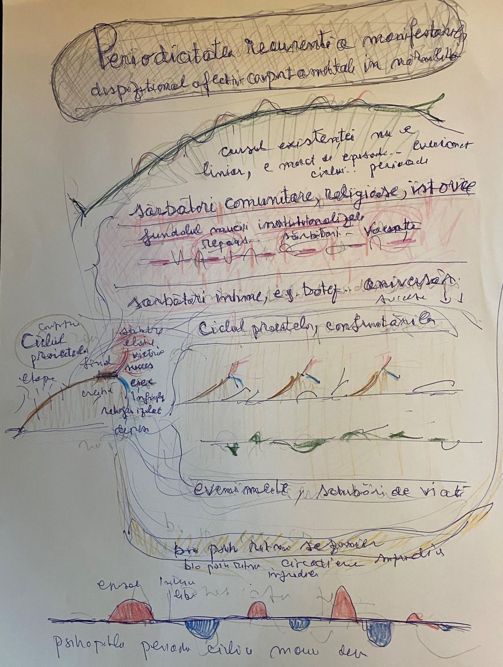

Slide 27
Comentarea la om a periodicității normal adaptative a stărilor depresive - si simtric, a celor de elație euforică, cvasi-maniacală – nu poate ocolii ciclul proiectelor realizatoare ( și confruntărilor) care se încheie prin eșec – înfrângere, pierdere, depresie – (sau succes –vitorie, cîștig, elație euforică); comportamente finale care au sens adaptativ
Se pot astfel comenta valențele adaptative ale retragerii inhibate, de tip depresiv, de după eșec, înfrângere...care e necesară și utilă refacerii..
... și nu doar celei energetice....ci mai ales
....pentru reorganizarea strategiilor...pentru elaborarea de noi obiective și proeicte...
...pentru refacerea unor noi relații..și astfel...relansarea în noi proiecte si competiții cu noi obiective de viitor
Această ciclictate corelată proiectelor e la fel de semnificativă și ăn cazul finalului fericit al succesului...si ea se intersectează cu periodicitate ciclică prin deja menționatele introduse si evenimente.

Slide 28
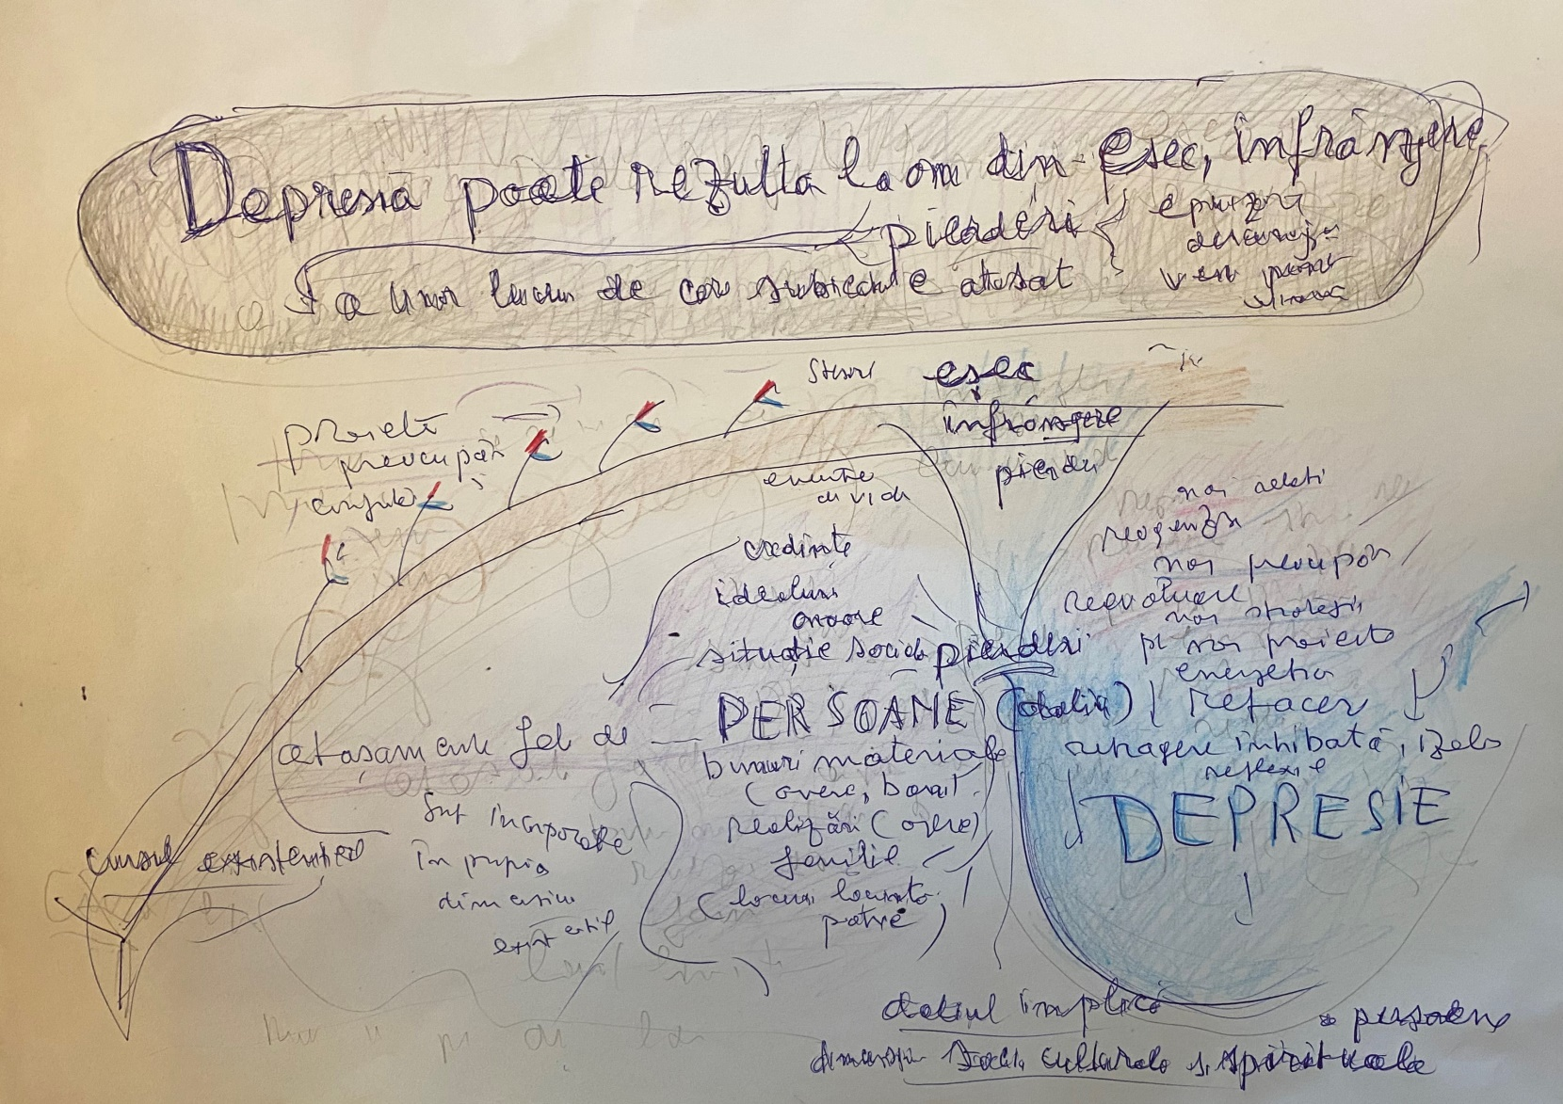

Slide 29
D-3/ În marginea depresiei adaptative corelată eșecurilor și înfrîngerilor, se înscrie și depresia consecutivă pierderilor diverse. Dar pierderea unor lucruri de care subiectul e atașat poate uneori apare neprevăzut..
Merită să nu ignore că atașamentul subiectului față de lucruri ce pot fi pierdute, se corelează totuși strâns cu desfășurarea cursului vieții, a împlinirii proiectelor, a preocupărilor., a coexistențelor sale existențiale...
.......astfel încât ceea ce se pierde„ (constând fie din lucruri materiale, bani, dar și din realizări, statut social, stimă colectivă, opere, atașamente față de locuri, idei sau față de alte persoane)....e „încorporat„ în propria sa dimensiune existențial-personalistă ..ce e astfel amputată.
Iar pe parcursul unei vieți de om, evenimentul pierderilor se tot repetă

Slide 30
D-4/ În cazul special de pierdere a doliului, se cere a nu fi ignorat faptul că, persoana de atașament intim e – încă din copilărie, dar și ulterior - introjectată în propria dimensiune a persoanei...
.... care, prin această pierdere se simte astfel diminuată.
Apoi, doliul atrage atenția și asupra dimensiunii socio-cultural-spirituale a a psihismului uman, ce se exprimă în evenimentul înmormântării,
.... la care participă comunitatea celor apropiați... și se derulează un ritual sacral ce trimite - prin mitul invocat - la o existență „după moarte„ a decedatului – și a strămoșilor în general -, transpuși în condiția de personaje dintr-o lume fictivă.
.

Slide 31
M-2/ În perspectiva MANIEI, se pot urmării deasemenea echivalentele normal-adaptative ale manifestărilor pe care acest sindrom le exprimă,
În biologie, în marginea rutului, au fost invocate manifestările ergic expansive de confruntare beligerantă intraspecifică... cele de amenajare a teritoriului și cuibului... cel explorator etc...
În lumea vieții umane, se pot invoca multiple comportamente de model externalizat, precum: cel explorator,...cel al proectelor realizatoare (prin fazele sale de efort susținut, de elație, acme și performanță specială, creatoare mai ales).. ....tensiunea concurențial-performativă în fazele sale de vârf (reflectată și în competițiilor sportive)..cea de confruntare interpersonală intensă....apoi faza succesului..a victoriei...
Și, mai ales, creativitate artistică și perioada sărbătorilor dezlănțuite, ce se instituie în cazul succesului sau victoriei...

Slide 32
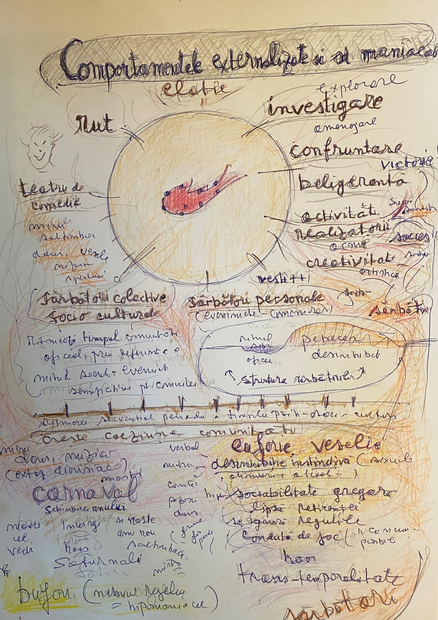

Slide 33
M-3/ Sărbătoarea dezinhibată și veselă – de model maniacal -crește coeziunea comunității, ea fiind cultivată în acest sens în plan supraindividual de orice socio-cultură.
Sărbătorile publice se articulează mai ales cu reglarea oficială a timpului comunității, prin invocarea miturilor sacrale și a evenimentelor istorice semnificative, comemorabile...desfășurarea lor realizându-se prin două secvențe succesive:
- prima e sobră, ritualică, ceremonioasă (mimând suferința)..
- cea de a doua e dezinhibat-expansivă (mimând regenerarea), veselă și gregară.
Pt sd maniacal contează mai ales sărbătoarea de tip carnavalesc (corelată interregnului dintre moartea și renașterea anului) care mimează haosul prin dezinhibiție generalizată, răsturnarea ierarhiilor, abolirea regulilor, promiscuitate etc...

Slide 34
M-D/ Ansamblul menționatelor manifestări umane - internalizate și externalizate - ce sunt trăite curent în cadrul vieții cotidiene a oamenilor, presupun deci prezența în structura persoanei a unor disponibilități corespunzătoare...
.. care intră în acțiune ori de câte ori manifestările respective se anunță...activându-se și conjugându-se cu parametrii situaționali, pentru ca subiectul să se manifeste adecvat în împrejurările date..
În psihopatologie, schema formală a unui asemenea grupaj de structuri se poate manifesta simplist, dediferențiat, hipersensibil, exprimându-se grosier la stimuli minori sau nespecifici...
.....

Slide 35
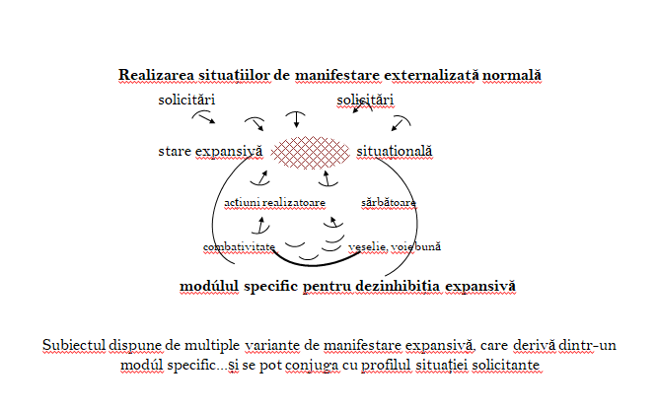

Slide 36
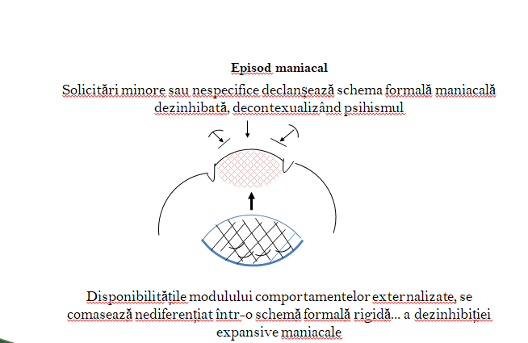

Slide 37
ÎN REZUMAT: În spiritul doctrinei evoluționist culturale, se poate considera că, mania – la fel ca și depresia și alte tulburări psihice - derivă din modele de comportament normale
în urma unui deficit al psihismului care..
permite o exprimare simplificată a acestor structuri psihice adaptative,
ce ajung să se manifeste rigid, formal și disfuncțional, preluând funcționarea întregului psihism
Studiul episoadelor psihopatologice (inclusiv în perspectivă cerebral-biochimică) ar trebui să se centreze asupra parametrilor ce le diferențiază de manifestările psihice normale, din care derivă.

Slide 38
CONCLUZIE
Psihopatologia devine probabil mai comprehensivă dacă nu ignorăm ansamblul vieții socio-culturale în mijlocul căreia se desfășoară existența persoanelor...
...și dacă considerăm manifestările psihopatologice ca derivând din funcționarea noastră umană normală, culturală...
...studierea stărilor psihopatologice urmând să se centreze pe ceea ce le diferențiază de echivalentul lor în normalitate.,,..
O astfel de perspectivă poate funcționa, la fel ca și programele antistigma, în direcția unei armonice integrări a psihiatriei în comunitate.

Slide 39
VA MULTUMESC

